Slide 1
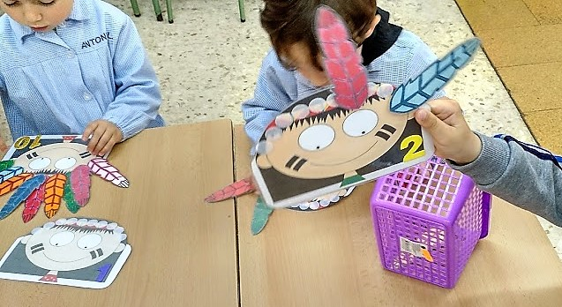
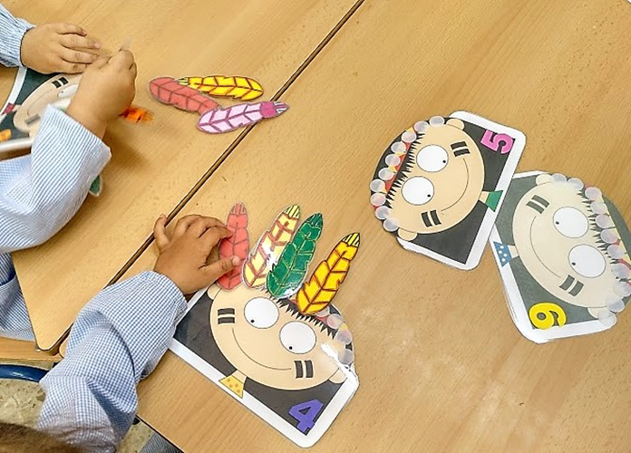
Material
Se trata de unas cabezas de indios hechas en cartulinas y plastificadas con velcros para ir pegándoles las plumas hechas también de cartulinas y plastificadas. Cada cabeza tiene pegado un número de goma eva.
Utilización
Los niños/as tienen que ir colocando tantas plumas como indique el número. Co esto se trabaja:
Establecimiento de patrón físico sin significado
Conteo
seriación

